Slide 2
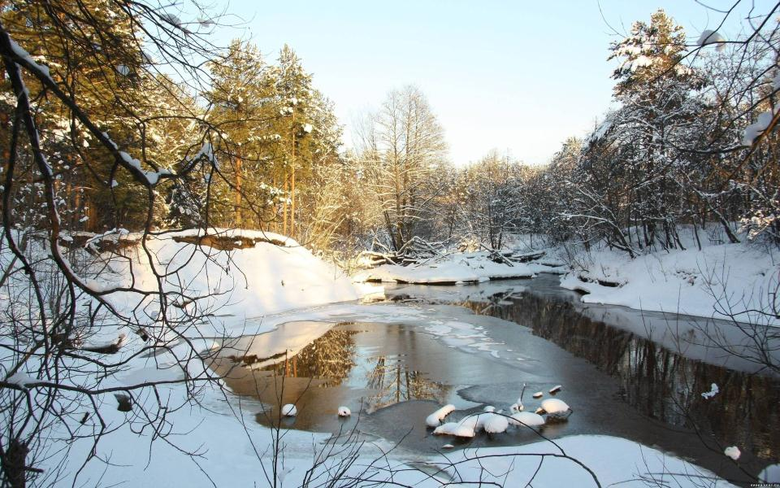

Slide 3
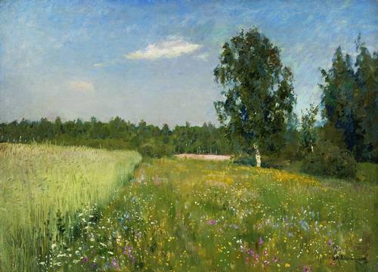

Slide 4
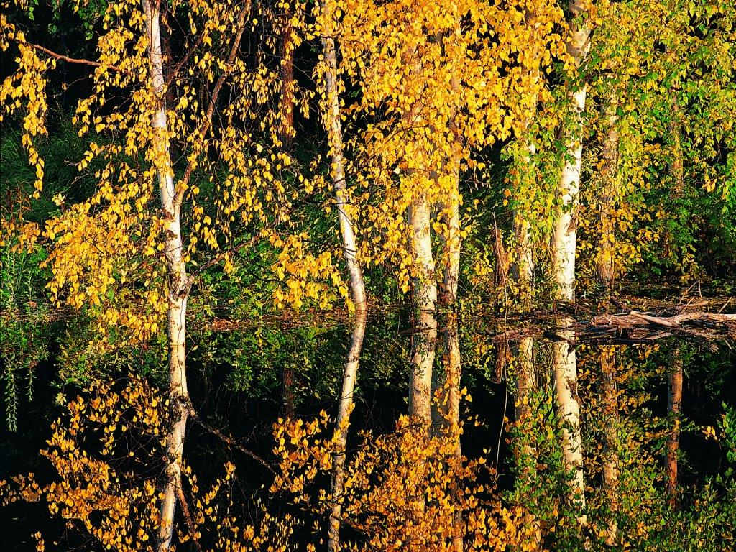

Slide 5
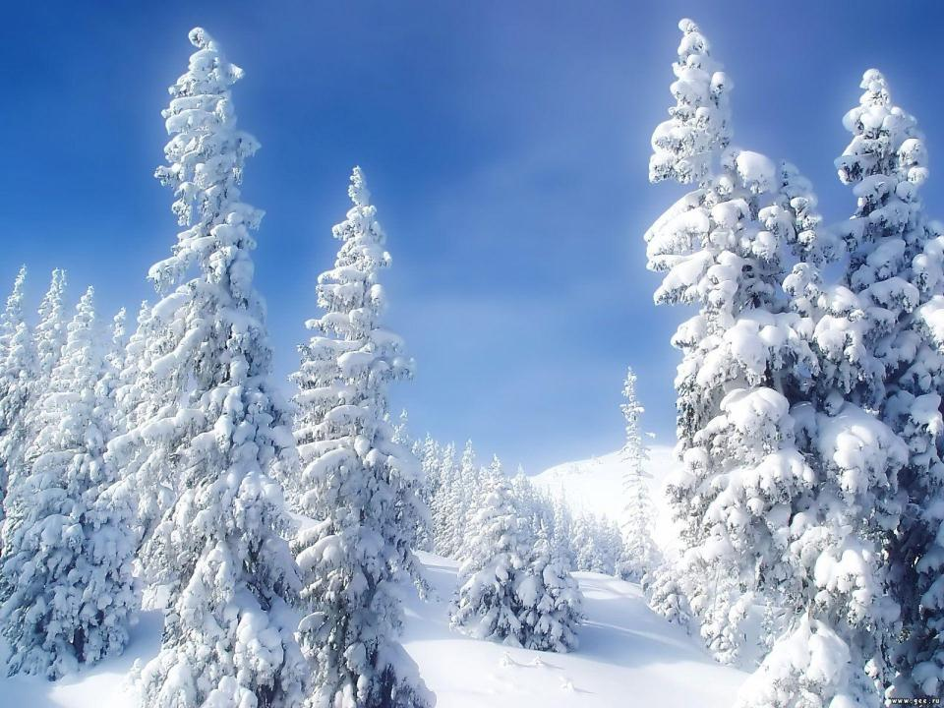

Slide 6
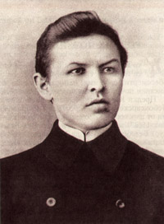

Slide 7
Словарная работа
Пушкёрт Республики - Башкирская республика
Ч.мп.р - Симбирск
сён \керч.к - фотография
качча пара==. – выдают за муж
еш.л – зеленый
х\х.м - прекрасный
хир – поле

Slide 8
1) родился 4) жил
5) хорошо
2) глаза рисовал
3) волосы 6) писал
стихи

Slide 9
